Slide 1
Федеральное государственное бюджетное образовательное учреждение высшего образования «Красноярский государственный медицинский университет имени проф. В.Ф.Войно -Ясенецкого» Министерства здравоохранения Российской Федерации Фармацевтический колледж
Методика проведения точечного массажа
Выполнила: Дадобоева Ф.Т
Руководитель: Шпитальная О.В
Красноярск,2020г.

Slide 2
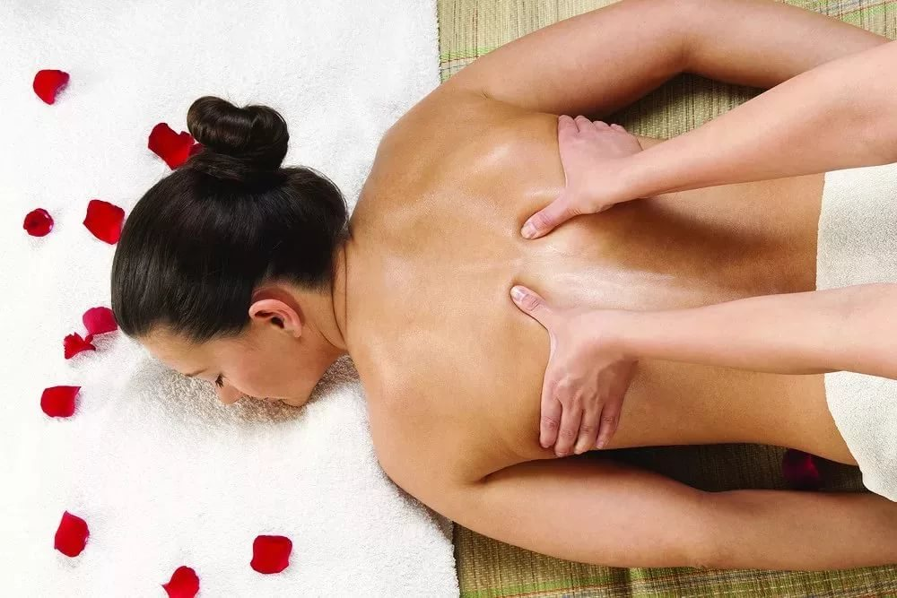
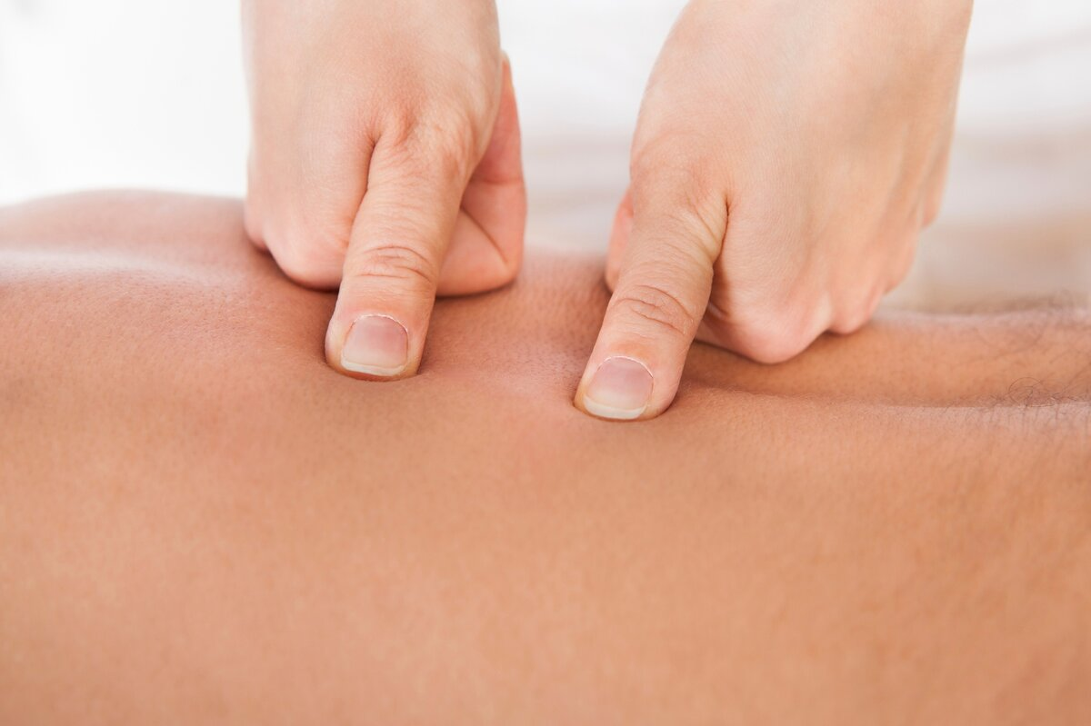
План
Точечный массаж;
Способы (ориентиры) нахождения точек;
Эффект точечного массажа;
Воздействие на мышцы и суставы;
Показания к проведению точечного массажа;
Техника выполнения точечного массажа;
Основные приемы точечного массажа:

Slide 3
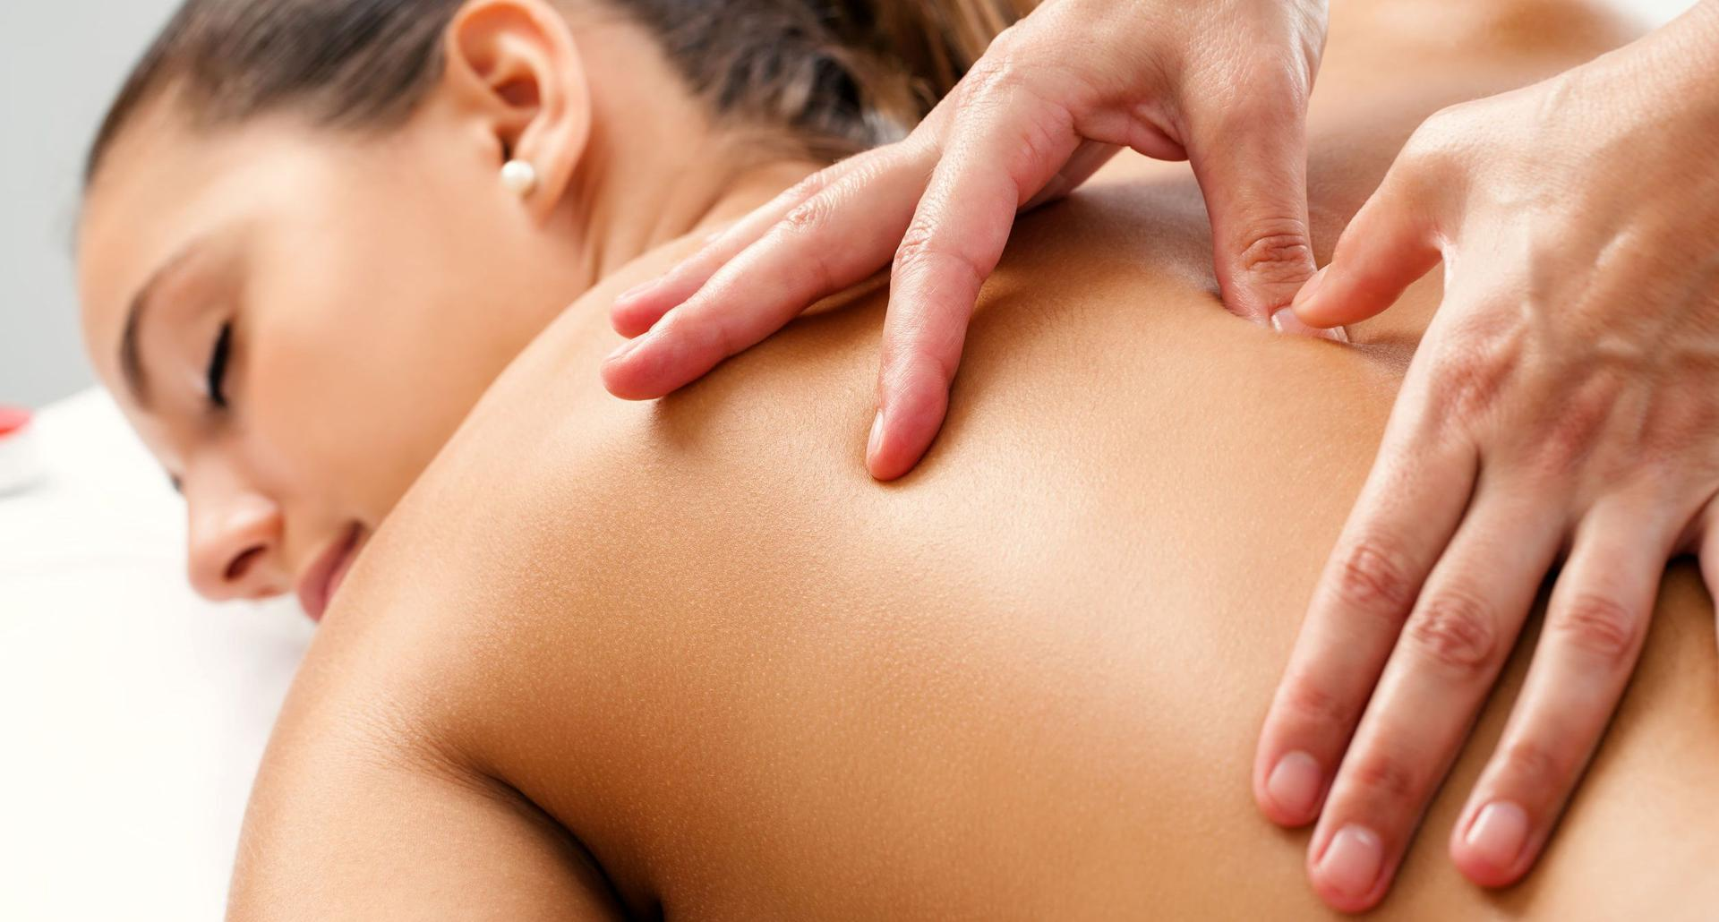
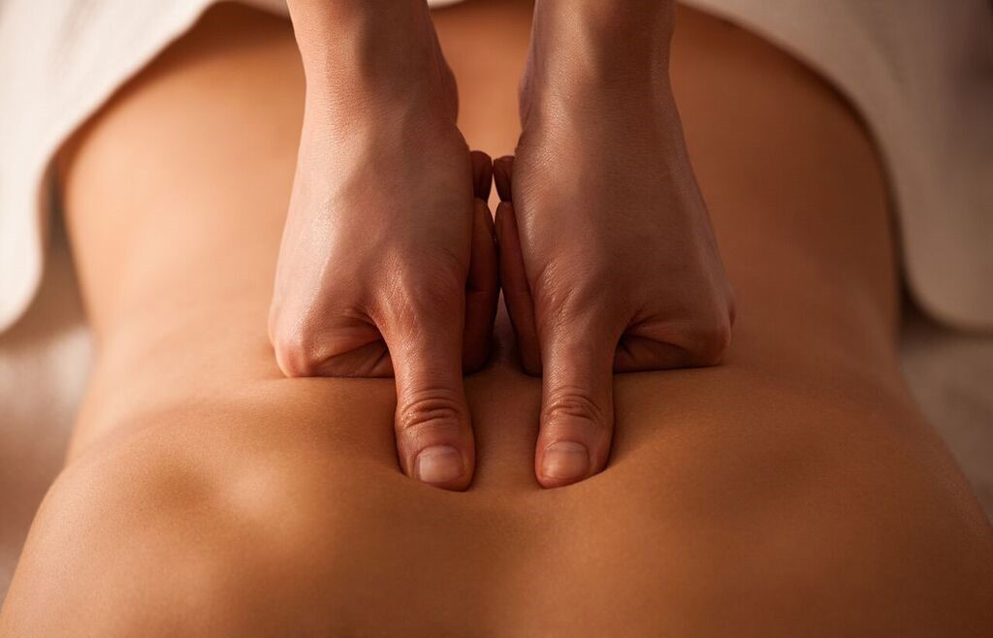
Точечный массаж
Один из самых древних методов лечения. Возник он на Востоке, на территории современных Китая, Кореи, Монголии и Японии после того, как древние лекари обратили внимание на то, что на теле человека существуют особые “жизненные” точки, связанные с внутренними органами и системами. Воздействуя на эти точки, можно было не только улучшить общее состояние больного, но и восстановить нарушенные функции органов.

Slide 4
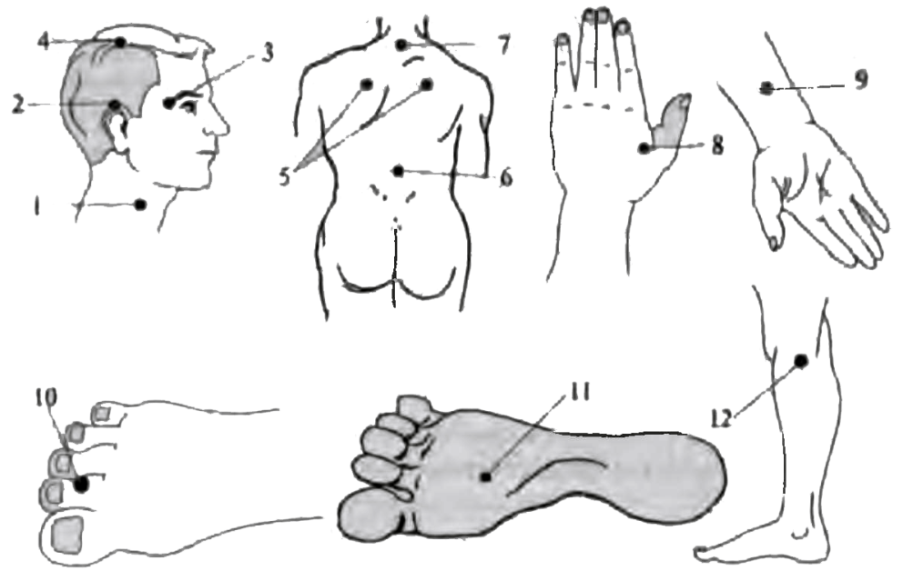
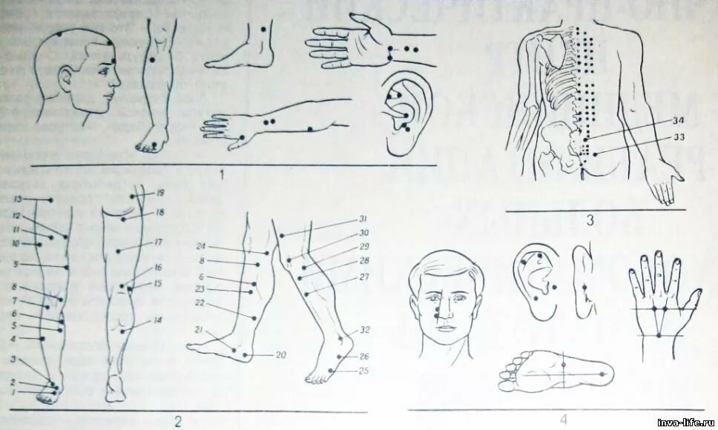
Точечный массаж – это метод рефлексотерапии, областью воздействия которого являются биологически активные точки
1. Описано около 700 точек, но чаще используют около 150 точек.
2. Диаметр точки 0,2-5мм. При заболевании увеличивается до нескольких см.
3. Ответные реакции: онемение, болезненность, распирание, тепло, лёгкость, «ползание мурашек» и др.

Slide 5
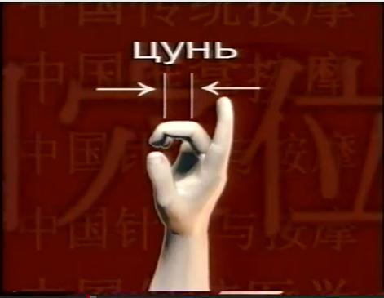
Способы нахождения точек
При пальпации подушечкой наиболее чувствительного пальца.
Топографические схемы, рисунки.
Анатомические ориентиры.
С помощью индивидуального цуня, расстояния между концами складок согнутого среднего пальца. У мужчин на левой руке, у женщин - на правой.
С помощью приборов «Элап», «Рефлекс», «Карат» и др.

Slide 6
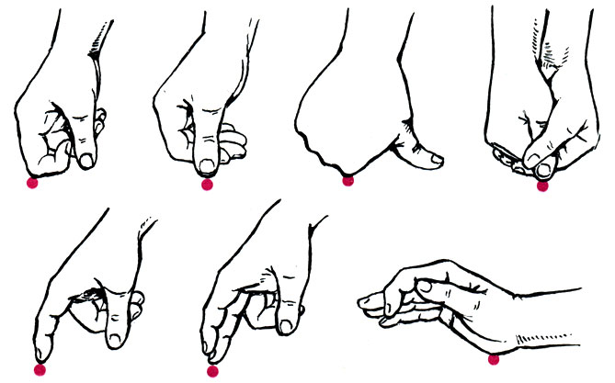
Положение пальцев при проведении точечного массажа

Slide 7
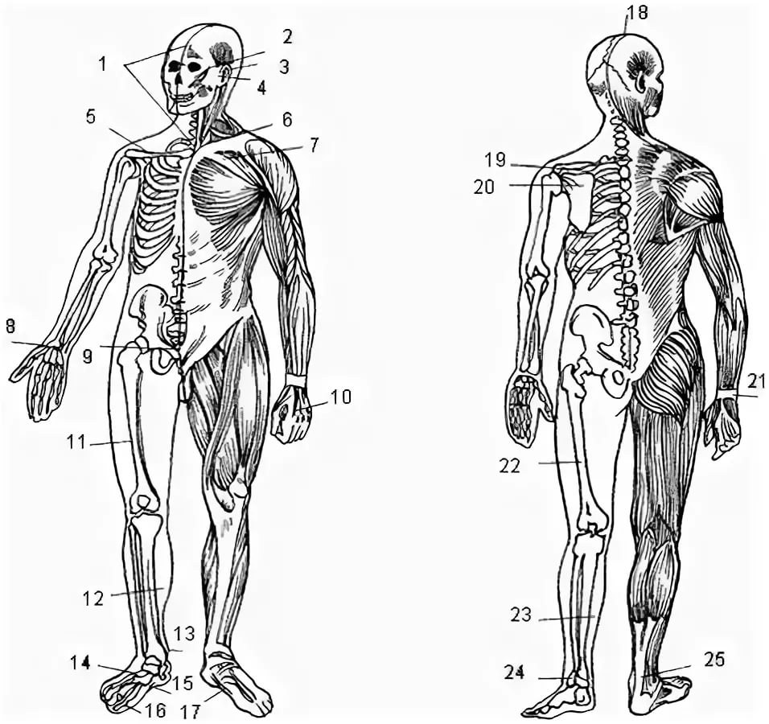
Ориентиры для нахождения точек:
1 - передняя срединная линия;
2 - скуловая дуга;
3 - ушная раковина;
4 - козелок;
5 - ключица;
6 - надключичная ямка;
7 - подключичная ямка;
8 - шиловидный отросток лучевой кости;
9 - лонное сочленение;
10 - тыл кисти;
11 - передняя поверхность бедра;
12 - передняя поверхность голени;
13 - внутренняя лодыжка;
14 - тыл стопы;
15 - основание I плюсневой кости;
16 - головка I плюсневой кости;
17 - свод стопы;
18 - задняя срединная линия;
19 - надостная ямка лопатки;
20 - лопатка;
21 - запястье;
22 - задняя поверхность бедра;
23 - задняя поверхность голени;
24 - наружная лодыжка;
25 - пяточное сухожилие.

Slide 8
Эффект точечного массажа
Эффект точечного массажа зависит от того, на какую точку воздействует специалист. В целом подобные манипуляции оказывают успокаивающее воздействие на центральную нервную систему.
После такой активации человек обычно ощущает гармонию и равновесие. Точечный массаж рук помогает устранить усталость и общее недомогание. С его помощью удается существенно улучшить процесс кровообращения, избавиться от зубной боли и проблем с деснами, мигрени. В данном случае мануальный терапевт может работать с биоэнергетическими точками как одной, так и обеих рук.
Данная манипуляция оказывает терапевтическое воздействие на сосуды, позволяя крови намного легче циркулировать. Массирование точек, расположенных на ногах, является профилактикой сердечно-сосудистых заболеваний. Кроме этого такая процедура позволяет устранить болевые ощущения в области ног, которые нередко являются симптомом серьезных сосудистых проблем.

Slide 9
Воздействие на мышцы и суставы
Точечное воздействие на строго определенные участки тела положительно влияет на весь опорно-двигательный аппарат. Манипуляции способствуют повышению эластичности мышц и суставов, укреплению поясницы, улучшению кровоснабжения, бодрости и работоспособности, устраняет защемление нервных корешков.
С помощью акупунктурного воздействия удается замедлить дистрофические процессы в мышцах при разнообразных ревматических заболеваниях. При воздействии на мышечную систему необходимо полное расслабление мышц. Для этого пациент должен занять положение, при котором мышцы смогут максимально расслабиться и получить пользу, а не вред.

Slide 10
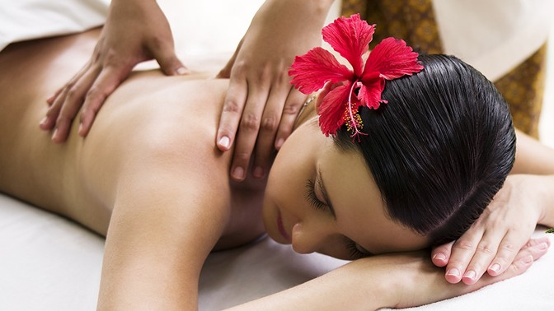
Показания к проведению точечного массажа
Проведение точечного массажа показано при самых разных патологиях организма. На любую систему или орган в дополнение к основному лечению можно воздействовать с помощью техники акупунктуры. Это поможет вылечить заболевание и улучшить общее клиническое самочувствие пациента, снизить повышенное артериальное давление, способствовать избавлению от аллергии. Точечный массаж должен выполняться правильно и только профессиональным специалистом с медицинским образованием.

Slide 11
В качестве основных показаний можно назвать следующие патологии:
Неврозы - группа заболеваний, обусловленных психотравмирующими воздействиями (депрессивный, истерический, неврозы страха, стресс и др.).
Заболевания органов пищеварительной системы - функциональные расстройства желудка, пищевода, кишечника (панкреатит), желчного пузыря.
Патологии нервной системы - неврит нервов, ВСД, мигрени, головокружения, невралгия тройничного, тазобедренного и седалищного нерва, шум в ушах, плечевой плексит и другие расстройства неврологии и неврологические симптомы.
Остеохондроз позвоночника, проблемы с поясничным отделом.
Заболевания системы кровообращения (аритмия, тахикардия).
Гормональные нарушения - проблемы с щитовидной железой.
Заболевания соединительной ткани и костно-мышечной системы – межреберная миалгия, деформирующий артроз, аллергический и ревматический артрит, спондилез, люмбаго, остеоартроз.

Slide 12
Техника выполнения точечного массажа
Поэтому на организм такие техники могут оказывать как успокаивающее, так и возбуждающее действие, в зависимости от выбора методики. По направленности своего воздействия точки бывают:
Общего действия – воздействуя на них, можно влиять на общее функциональное состояние всей центральной нервной системы.
Локальные точки отвечают за работу конкретных систем и органов. Они располагаются, как правило, в связках, суставах, мышцах и сосудах.
Спинальные – расположенные вдоль позвоночника, в местах начала нервных корешков и вегетативных волокон. Воздействие на такие точки улучшает функционирование самых разных органов: поджелудочной железы, легких, селезенки, диафрагмы, толстой кишки и других.

Slide 13
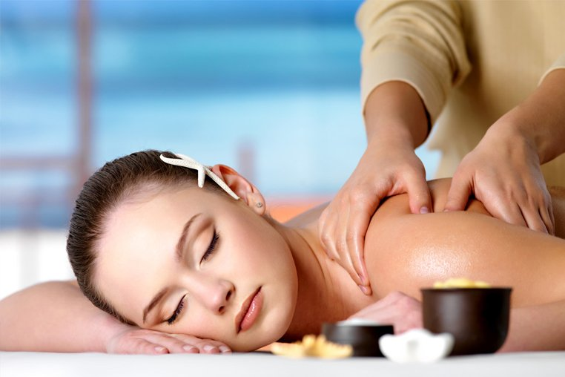
Основные приемы точечного массажа:
надавливание пальцем либо ладонью,
легкое касание,
непрерывное поглаживание,
глубокое надавливание,
растирание,
захватывание (щипок),
укол,
вибрация.
Используя все эти приемы, очень важно следовать важным правилам процедуры.

Slide 14
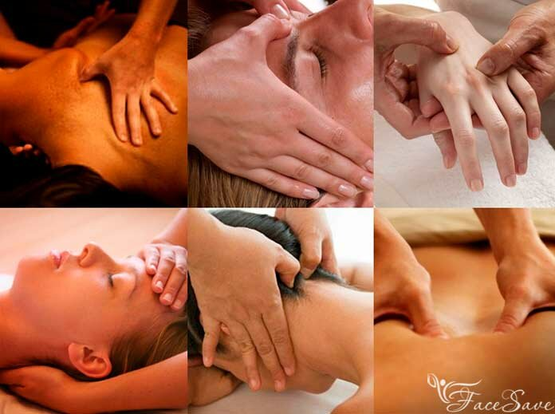
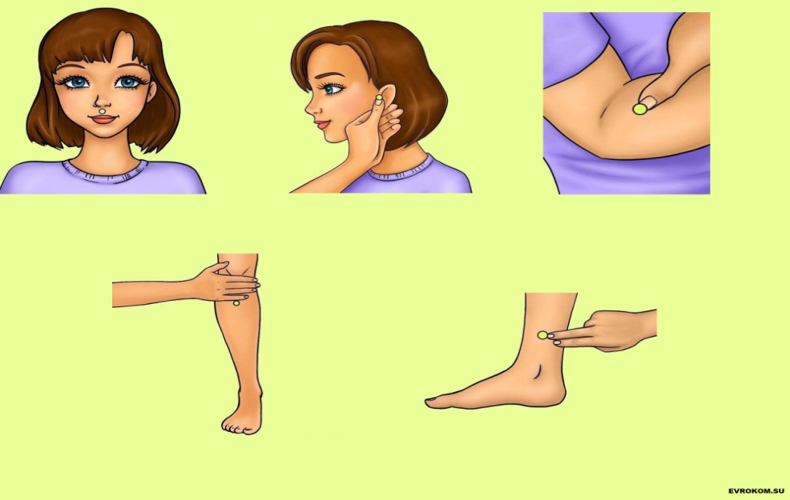
Поглаживание должно осуществляться беспрерывно, допустим как медленный, так и быстрый темп на усмотрение специалиста, однако заданный темп должен без снижения сохраняться на протяжении всей процедуры.
Поглаживание с вращением можно проводить с незначительным нажатием. Все вращения выполняются по часовой стрелке.
Воздействие на точку производится строго перпендикулярно к поверхности кожи.Манипуляция может выполняться вращательными и вибрирующими движениями. Глубокие надавливания должны длиться недолго. Использование массажера или палочки для воздействия на точки недопустимо, возможно давление только с помощью пальцев.

Slide 15
При массировании точек в районе живота все приемы выполняются на выдохе пациента. При воздействии на точки на спине пациент должен лечь, подложив подушку под живот.
При хронических заболеваниях массаж биологически активных точек достаточен через 1-2 дня. Женщинам точечный массаж необходимо делать за несколько дней до начала месячных, мужчинам в любое время. При наличии острых патологий с разрешения лечащего врача акупунктуру следует проводить каждый день.

Slide 16
Вывод
Можно сделать о том, что абсолютных противопоказаний для проведения точечного массажа практически нет.
Рекомендуется только при проведении точечного массажа избегать особочувствительные и резкоболезненные зоны. Нельзя массировать кожу в зоне активной точки, если она имет раневую поверхность, инфицирование, варикозное расширение вен, пигментные пятна, опухоли. Усиление боли во время массажа, появление головной боли или головокружения является свидетельством неумелых действий. В этом случае процедуру следует прекратить и поискать методическую ошибку. Точечный массаж используется не только профессиональными массажистами, рефлексотерапевтами, но так же обычными людьми в повседневной жизни.

Slide 17
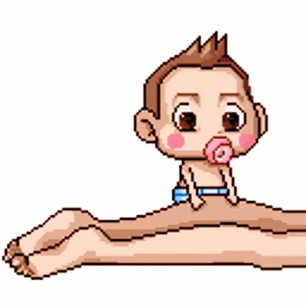
Спасибо за внимание !!!

